Slide 1
“以赛促学、以赛促教、以赛促改”的《民航服务英语口语》教学模式
汇报人：国际交流系 李少伟

Slide 2
一、课程基本情况
《民航服务英语口语》是空中乘务、表演艺术（航空服务方向）的专业核心课程，

Slide 3
该课程128学时，8学分，分四个学期完成

Slide 4
教学内容包括：
订票
办理值机手续
行李托运、安全检查
航前准备、航后工作
餐饮服务、特殊旅客服务
飞机延误、飞机转航、行李丢失和查询
危险品的处置、海关申报、行李认领等涵盖了民航服务和地面服务的主要领域和环节。

Slide 5
学习的目的
旨在使学生模拟实际工作情景中，练习并掌握民航服务英语口语的各种表达，通过语言大量实践，达到民航地面和空中服务各个岗位中，准确、熟练地运用英语进行交流的目的。

Slide 6
二、课程的设计思路
1
专业知识技能传授与价值观教育协同作用
2
锤炼强烈的责任感和服务意识
夯实空乘专业技能、培养工匠精神
3
比赛贯穿教学年、任务驱动教学为主要教学手段
4

Slide 7
将社会主义价值观内化为学生的自觉行动、培养优秀民航人
锤炼“中国机长”精神，培养学生爱国、敬业、任劳任怨、无私奉献的担当精神。
空中乘务是国际窗口，融合思政的民航服务英语口语，培养学生诚信、友善。
将英语口语的运用与培养学生思想道德情操融为一体

Slide 8
三、教学典型案例
1、 Unit15 Emergency Procedure(紧急救援步骤)：课程口语交流内容是飞机在着火、释压等情况的操作步骤。引入《中国机长》电影中精彩视频片段，讲述真实案例，2018年5月14日的川航事件，3U8633航班在驾驶室玻璃破裂，驾驶设备失控情况的的神操作，机长刘传面对险情健沉着冷静，在全体空乘人员的全力配合下，飞机平安降落，乘客得救。

Slide 9
2、用任务驱动教学法，就该问题展开讨论与反思，如果你是乘务员在这架飞机上，会怎么做？思考3-5分钟，自己组织语言，踊跃举手，老师对学生答案加以点评，并根据回答问题的流利度和口语水平适当给与平时成绩。

Slide 10
对课堂内容加以实践
地点：航空实训中心模拟舱
任务驱动：
1、学生演示在释压和着火情况下如何操作和逃生
2、用英语对话的形式表演出来
3、借助第三方录出教学视频，并根据视频表演情况和口语表达程度给出一次平时成绩。

Slide 11
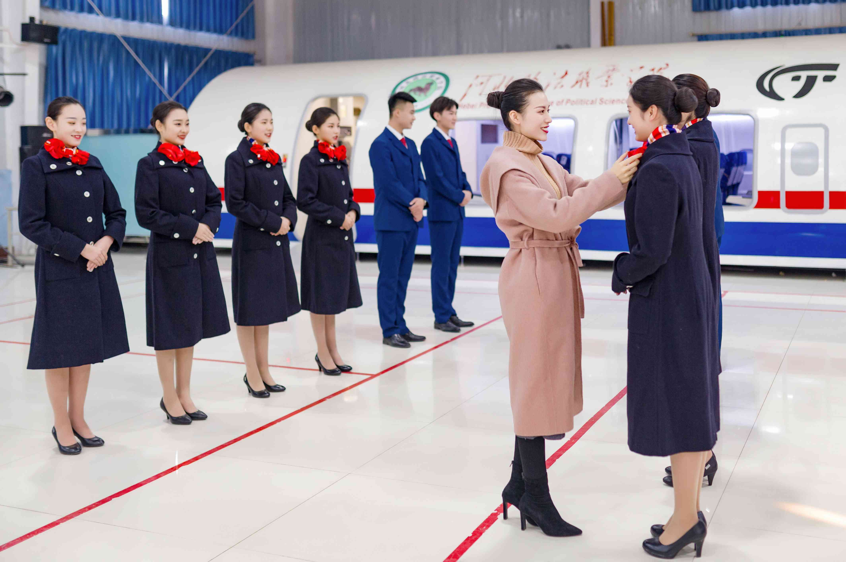
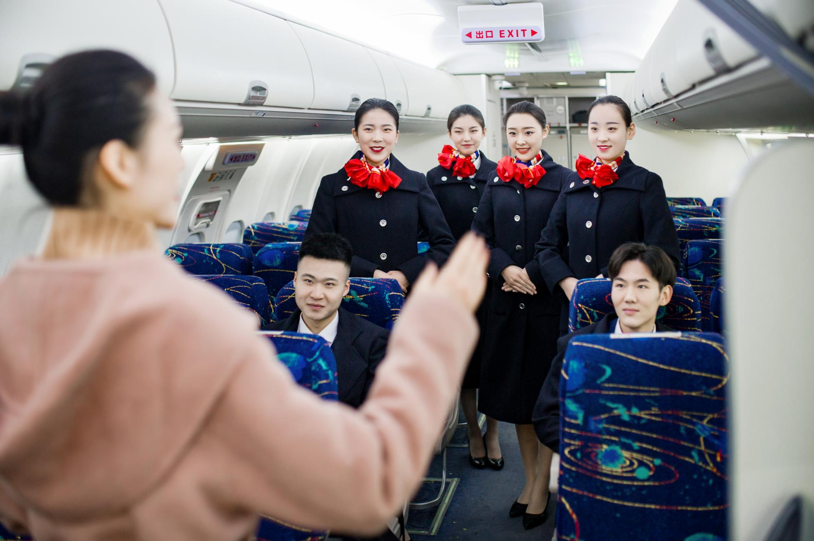
四、以赛促学、以赛促教、以赛促改 民航服务英语口语课堂教学模式
进模拟餐实操前的准备

Slide 12
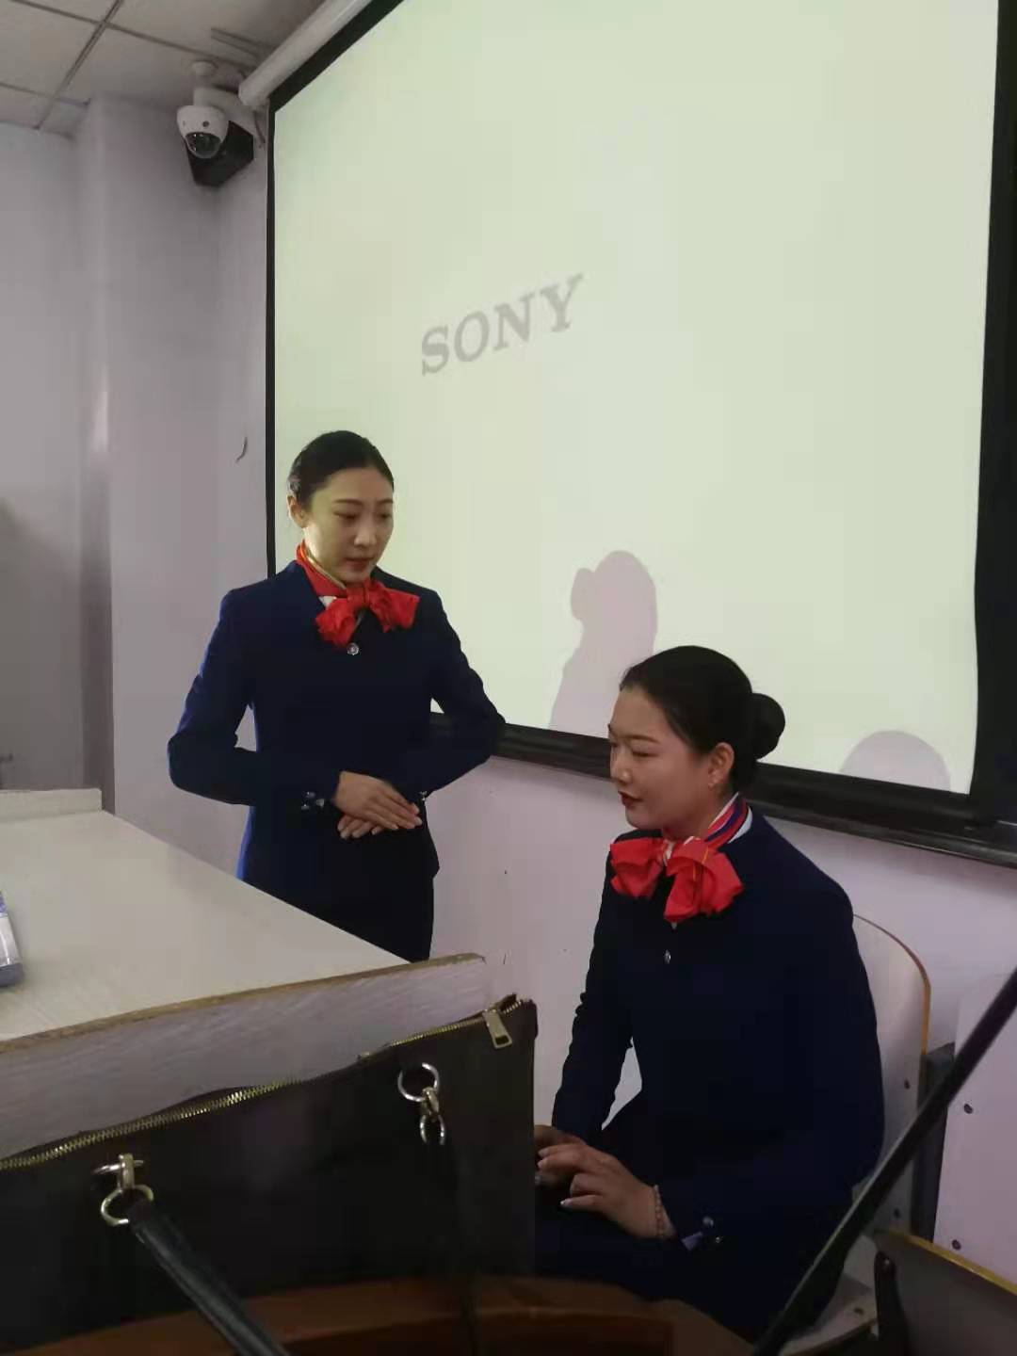
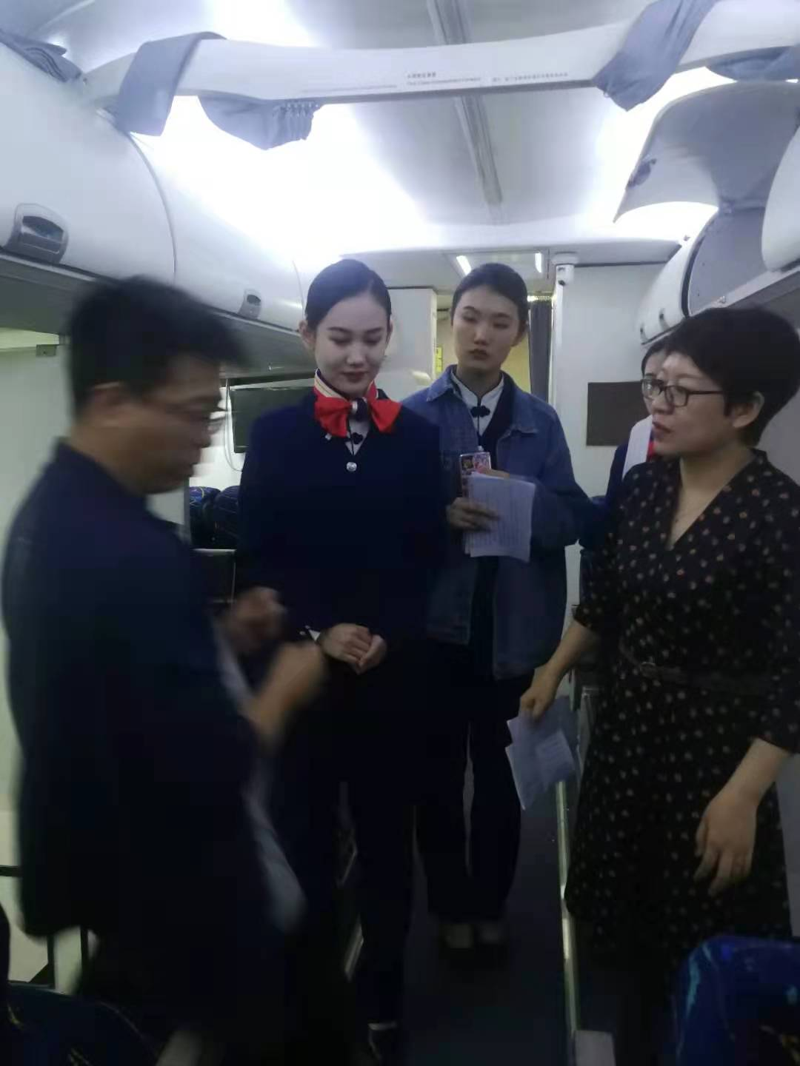
课堂上模拟各种客舱的场景

Slide 13
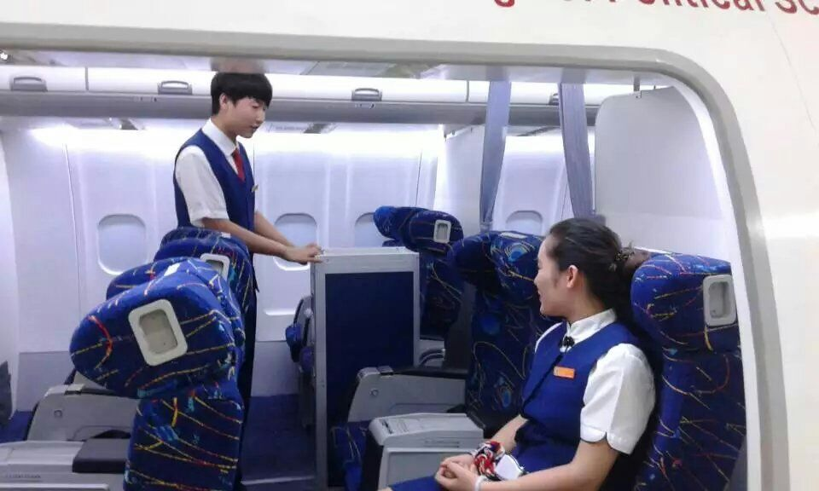
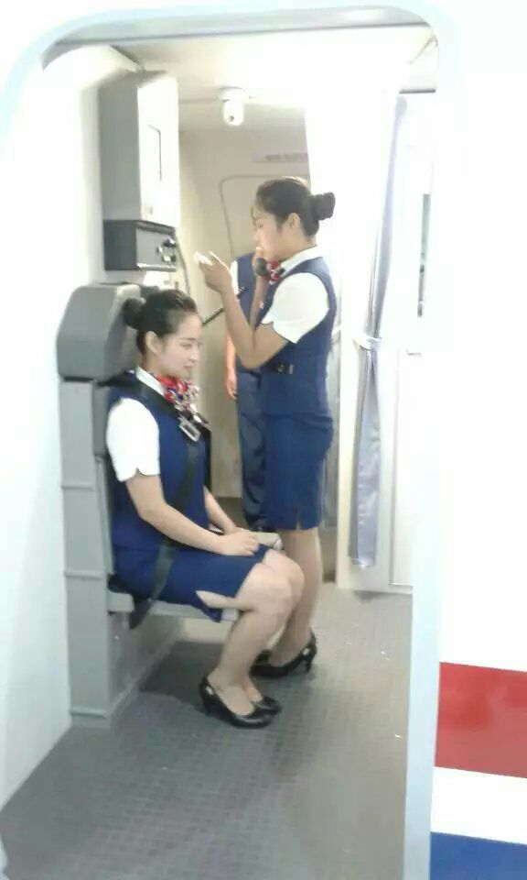
最真实的课堂，最高效的教学效果

Slide 14
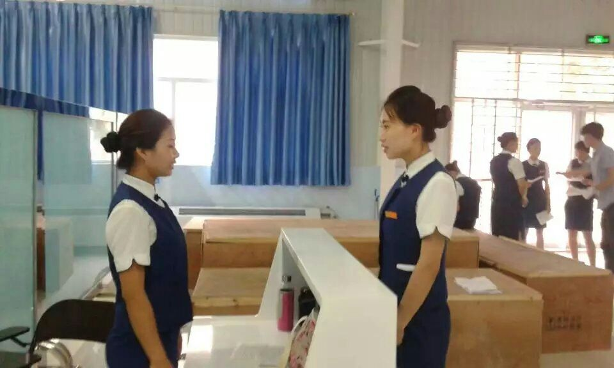
根据对话内容，办理值机手续

Slide 15
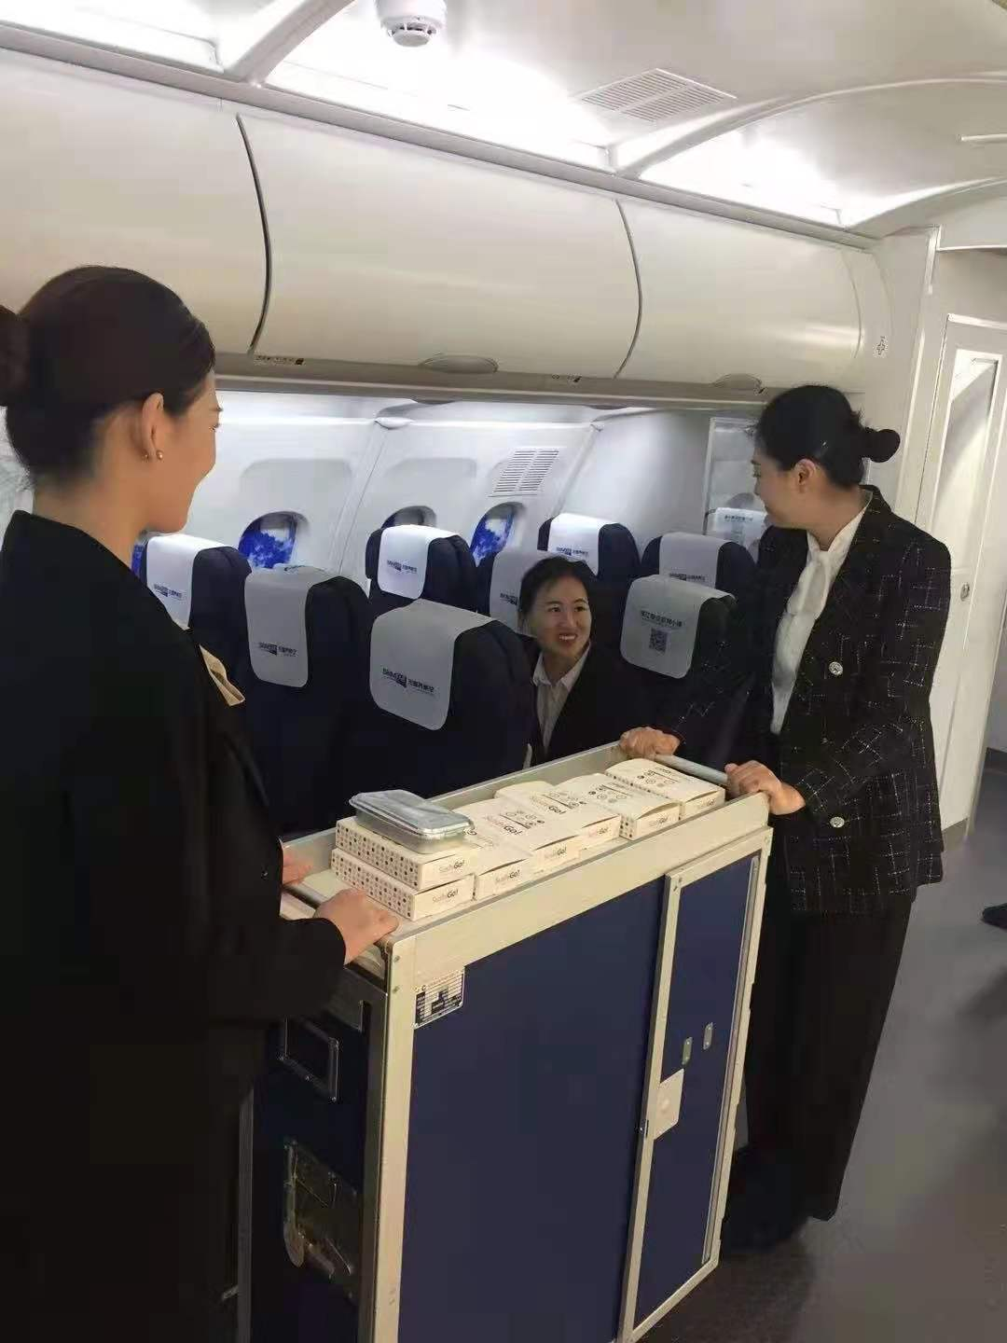
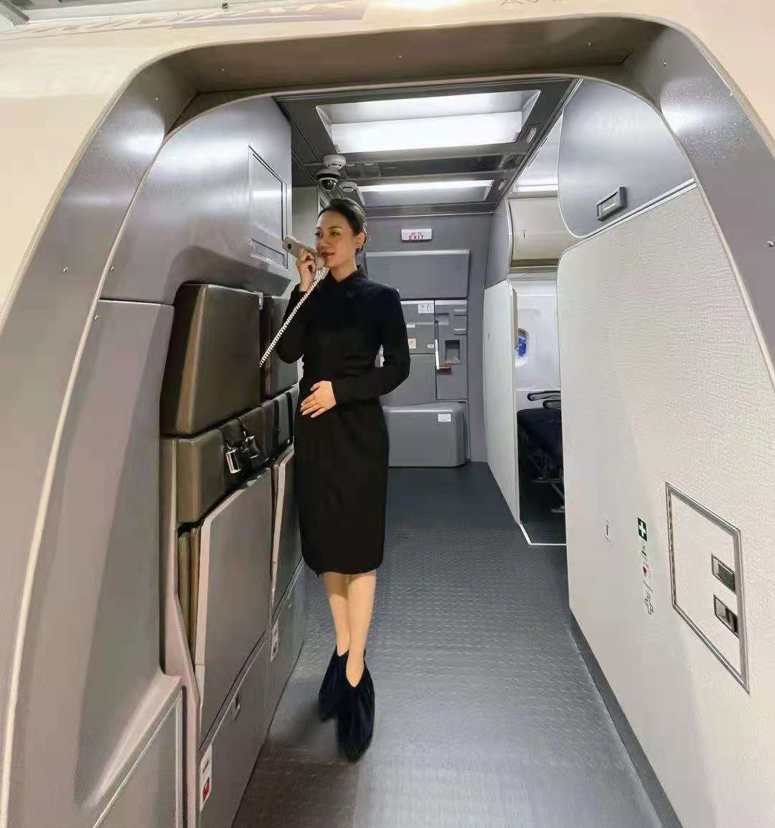
用英语餐饮服务的同学们
用双语播报的学生

Slide 16
1
人才培养计划引入“1+X证书”制度，鼓励学生考“安全检查证书”、1+X空中乘务员等级证书等
校企共建共享课程，合作开发11本特色教材

Slide 17
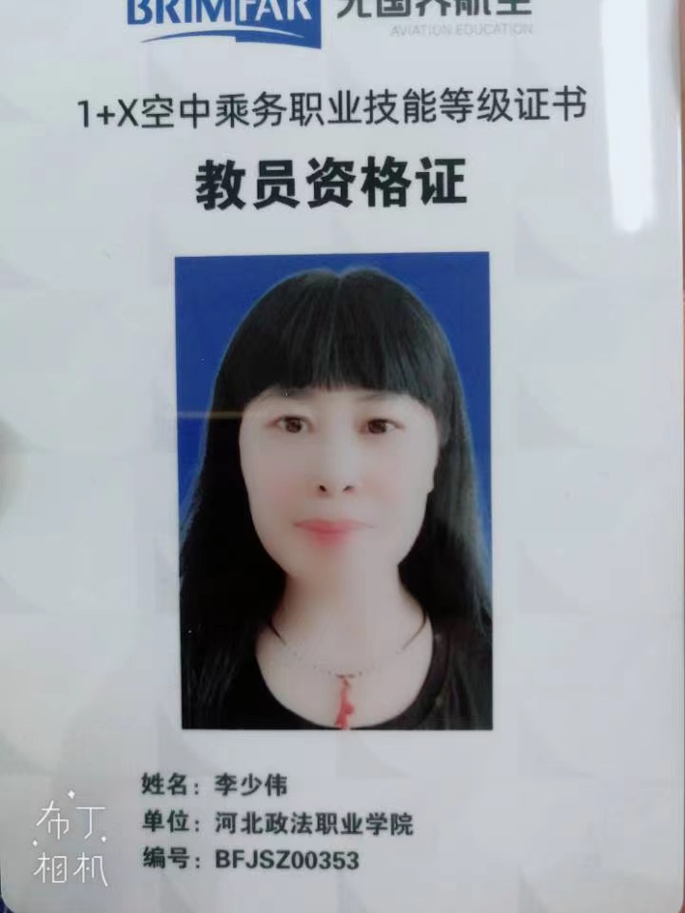
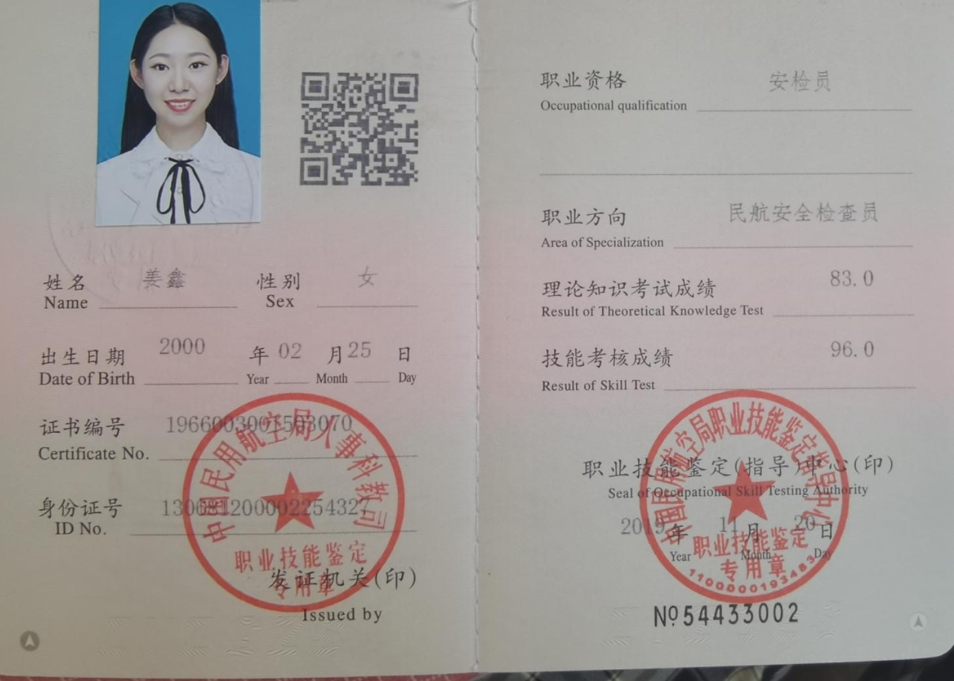
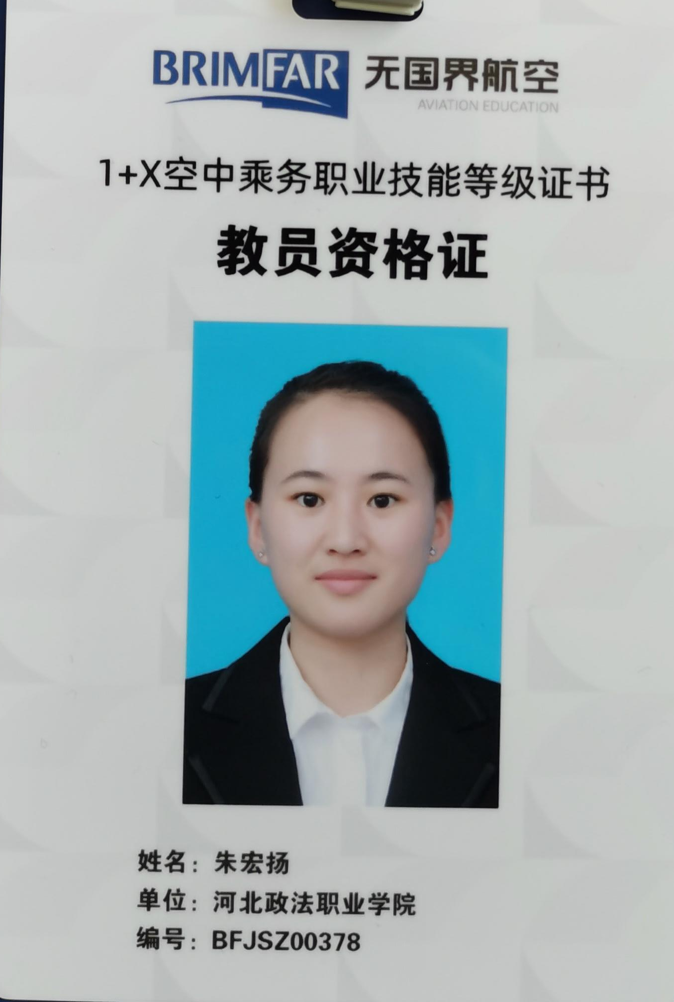
专业带头人教师率先考取了相关证书

Slide 18
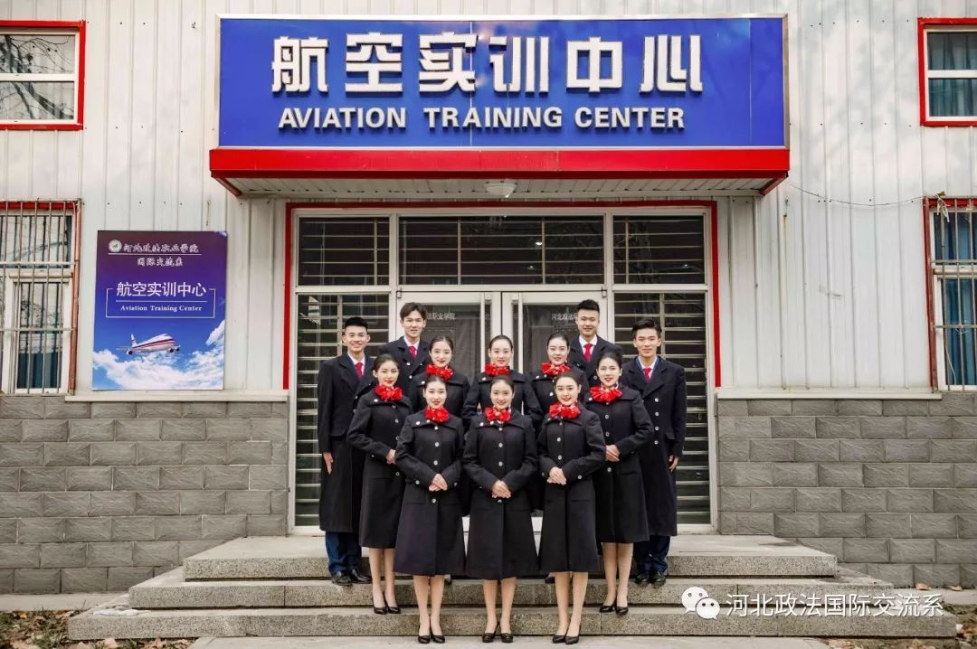
实训室，为同学提供了很好的实践条件
实训室配置优
航空实训中心建筑面积1200平方米，设备总价值超过710万元

Slide 19
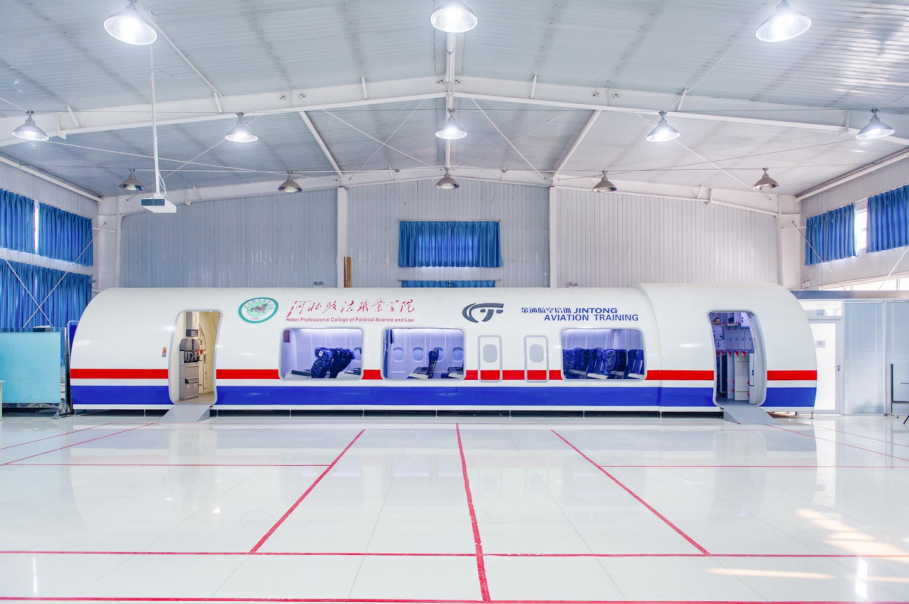
校内实训效果显著
实训室配置优
航空模拟仓

Slide 20
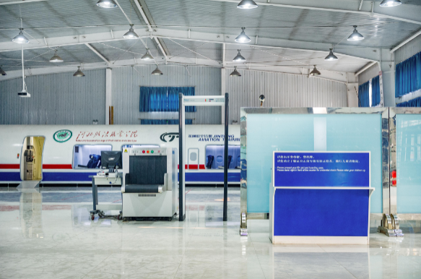
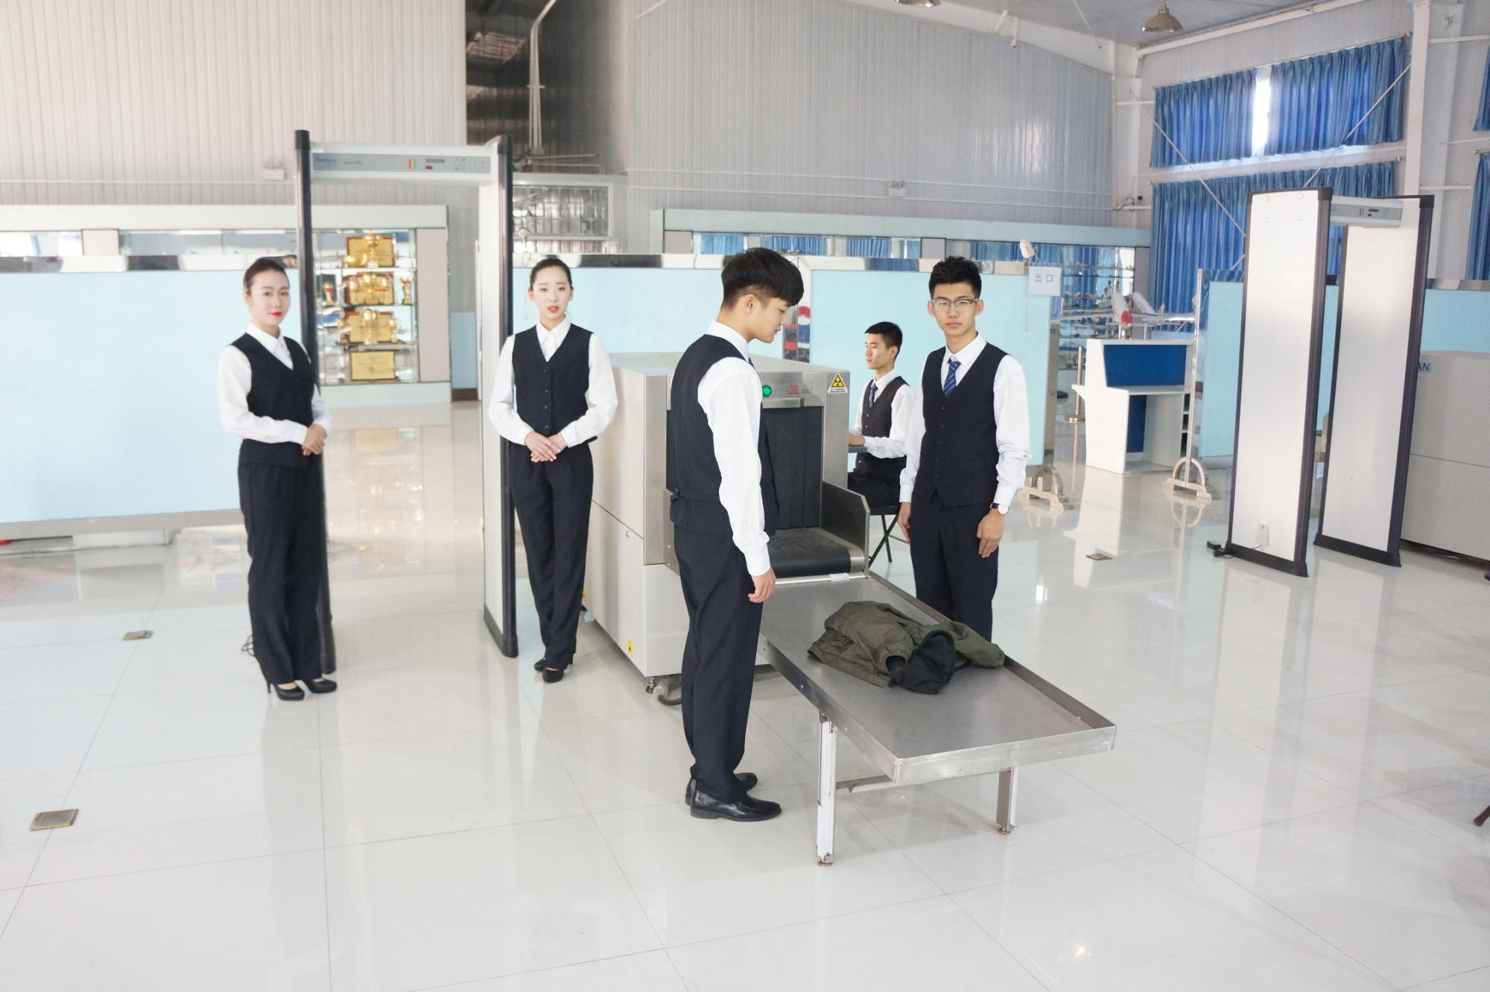
仿真机场安检系统

Slide 21
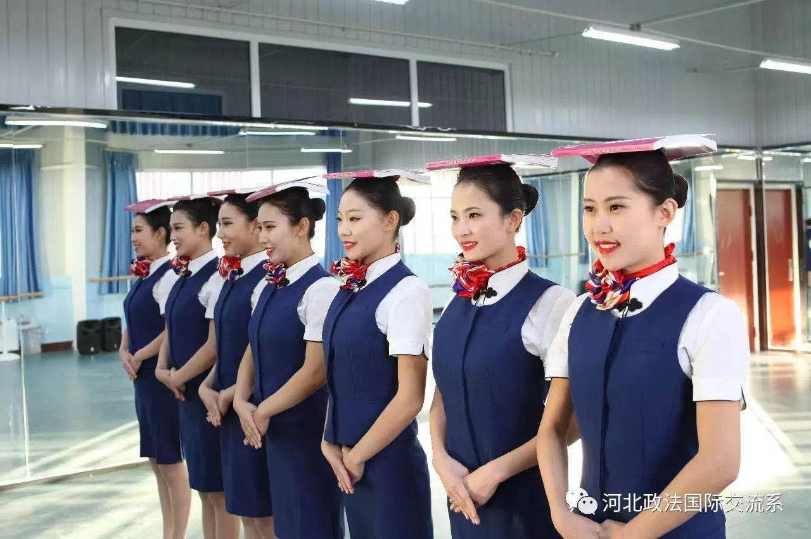
学生不仅语言过关，还要提供给乘客最优质的服务

Slide 22
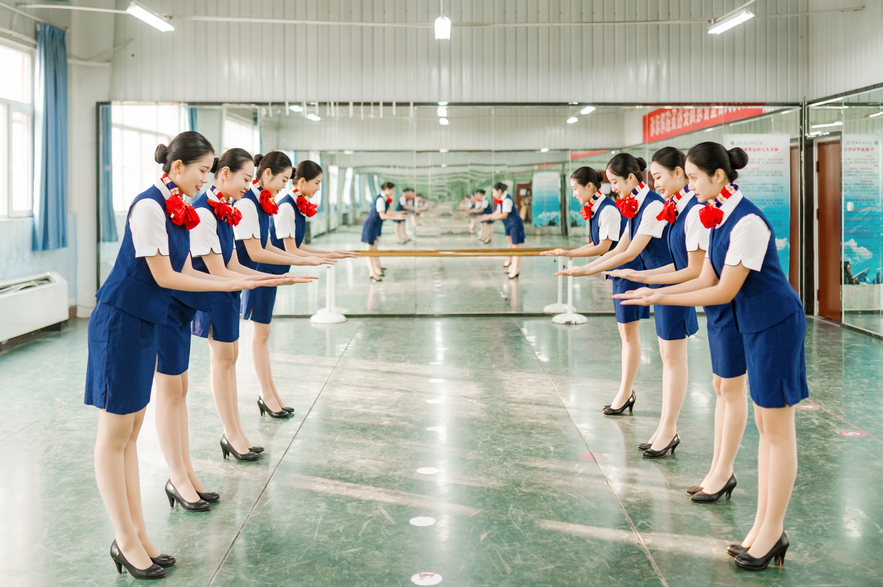
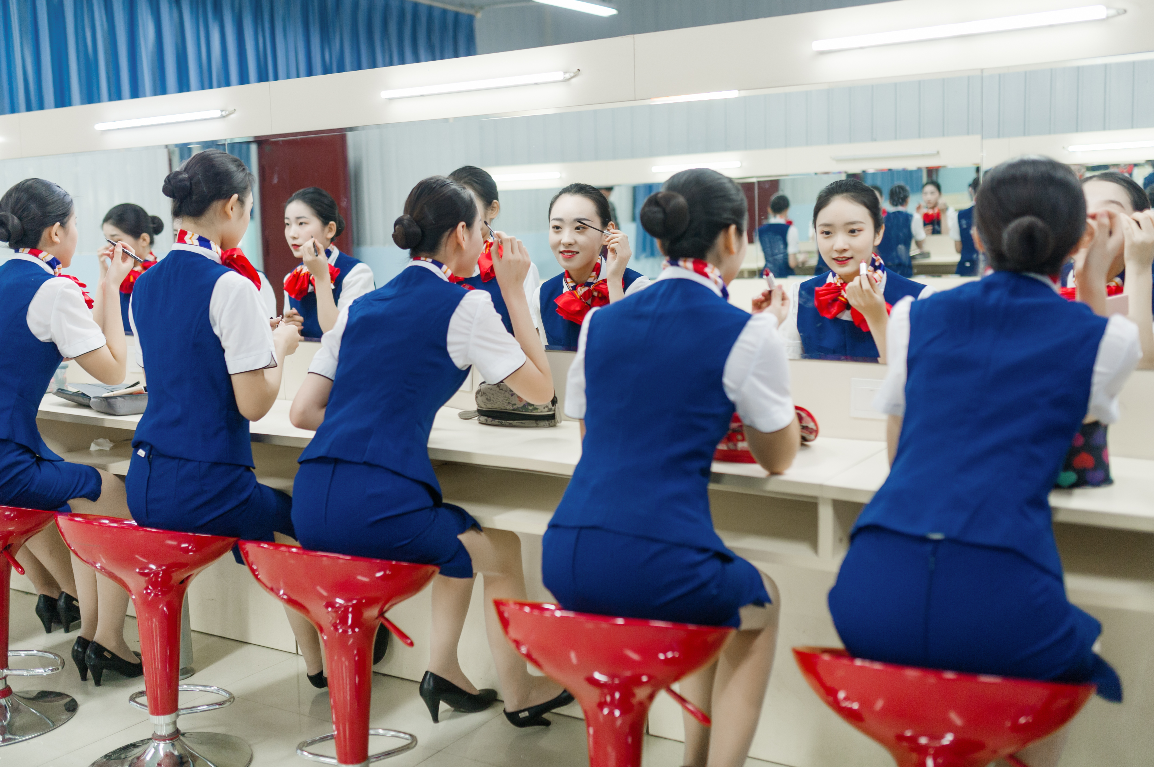
从语言到形象，塑造最完美的空姐形象

Slide 23
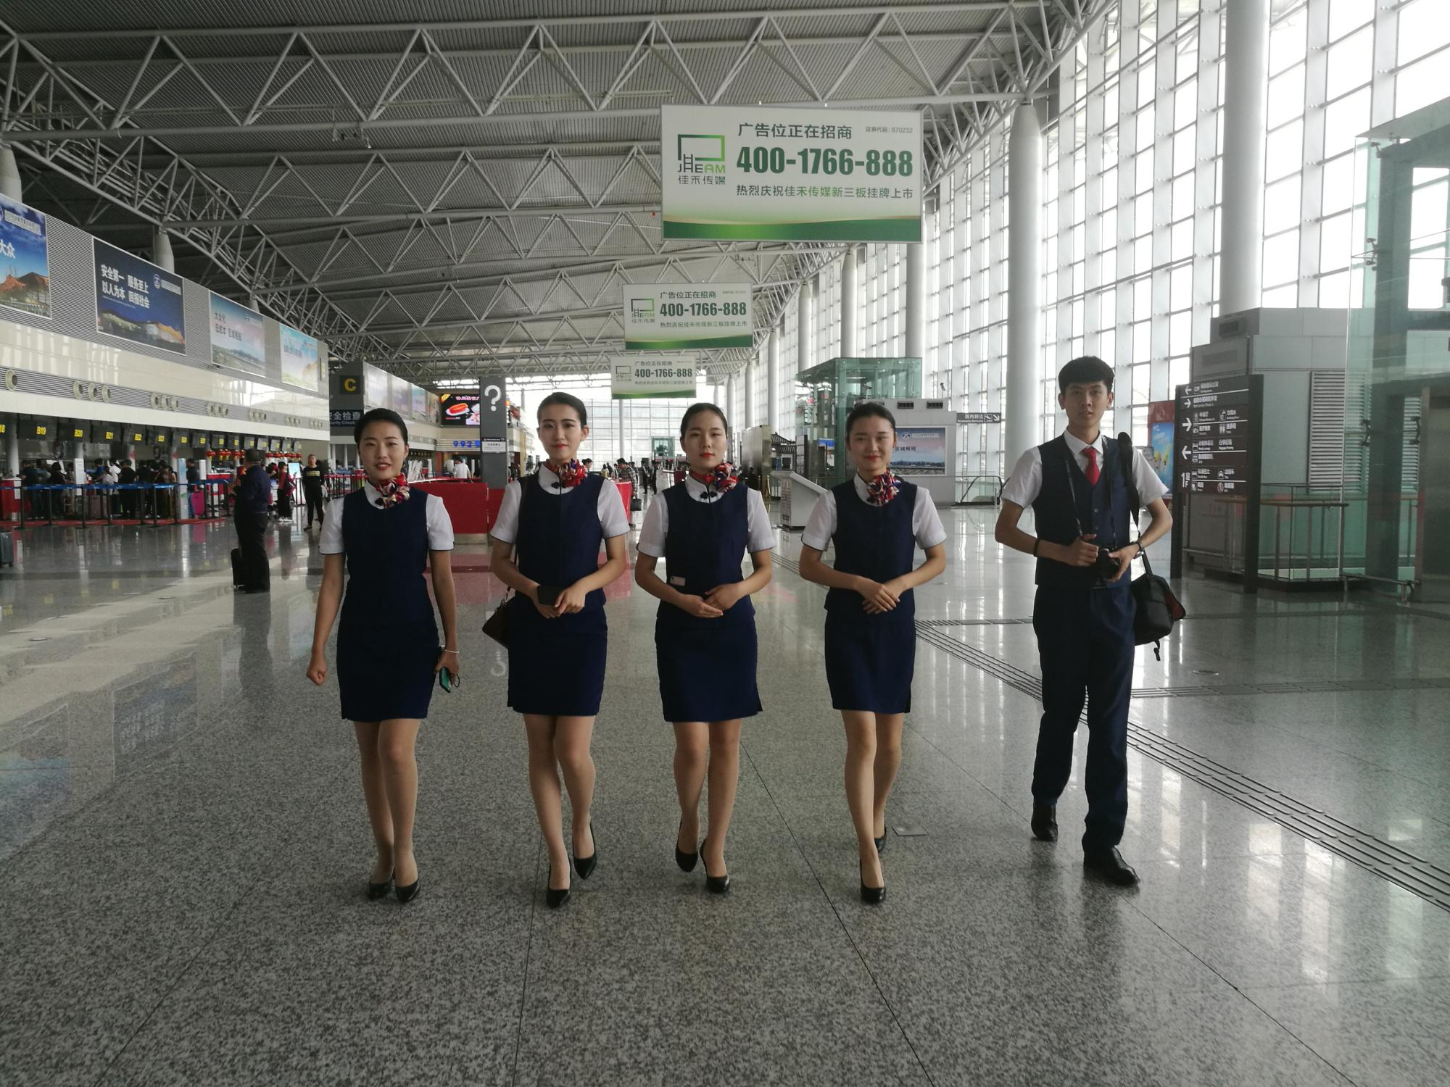
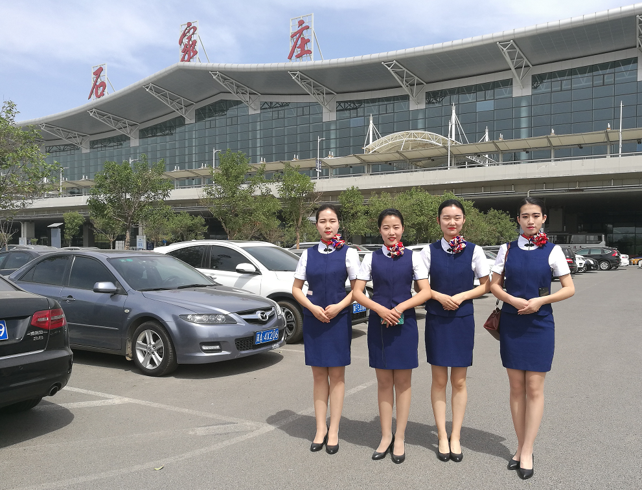
校外顶岗实习基地
2016年，与厦门航空公司签订顶岗实习协议
2018年，与正定国际机场签订顶岗实习协议

Slide 24
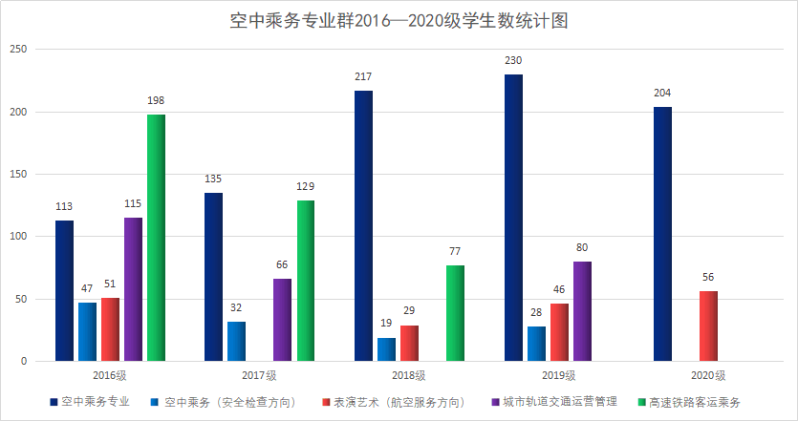
七、课堂革命成效突出
学生规模大，在籍生一千余人

Slide 25
毕业生应用能力强
计算机过级95%以上
普通话证书通过率为100%
英语四级考试过级人数多
毕业生遍布全国24家航空公司

Slide 26
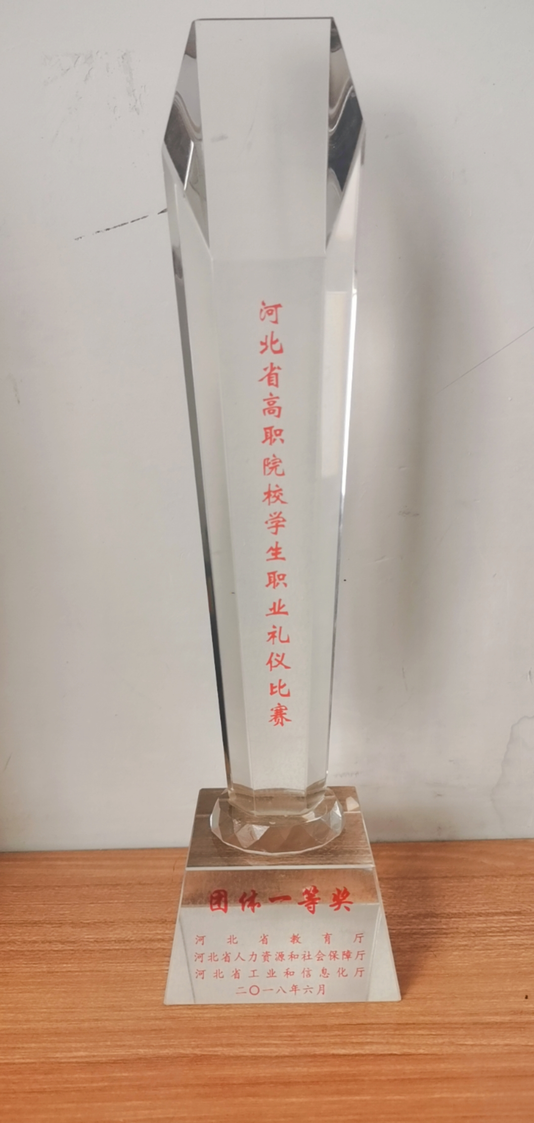
学生职业技能大赛获奖多
2019年河北省职业院校职业技能比赛一等奖

Slide 27
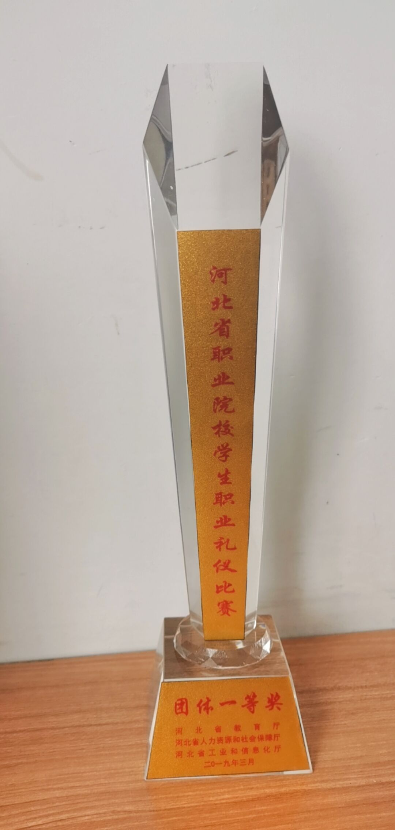
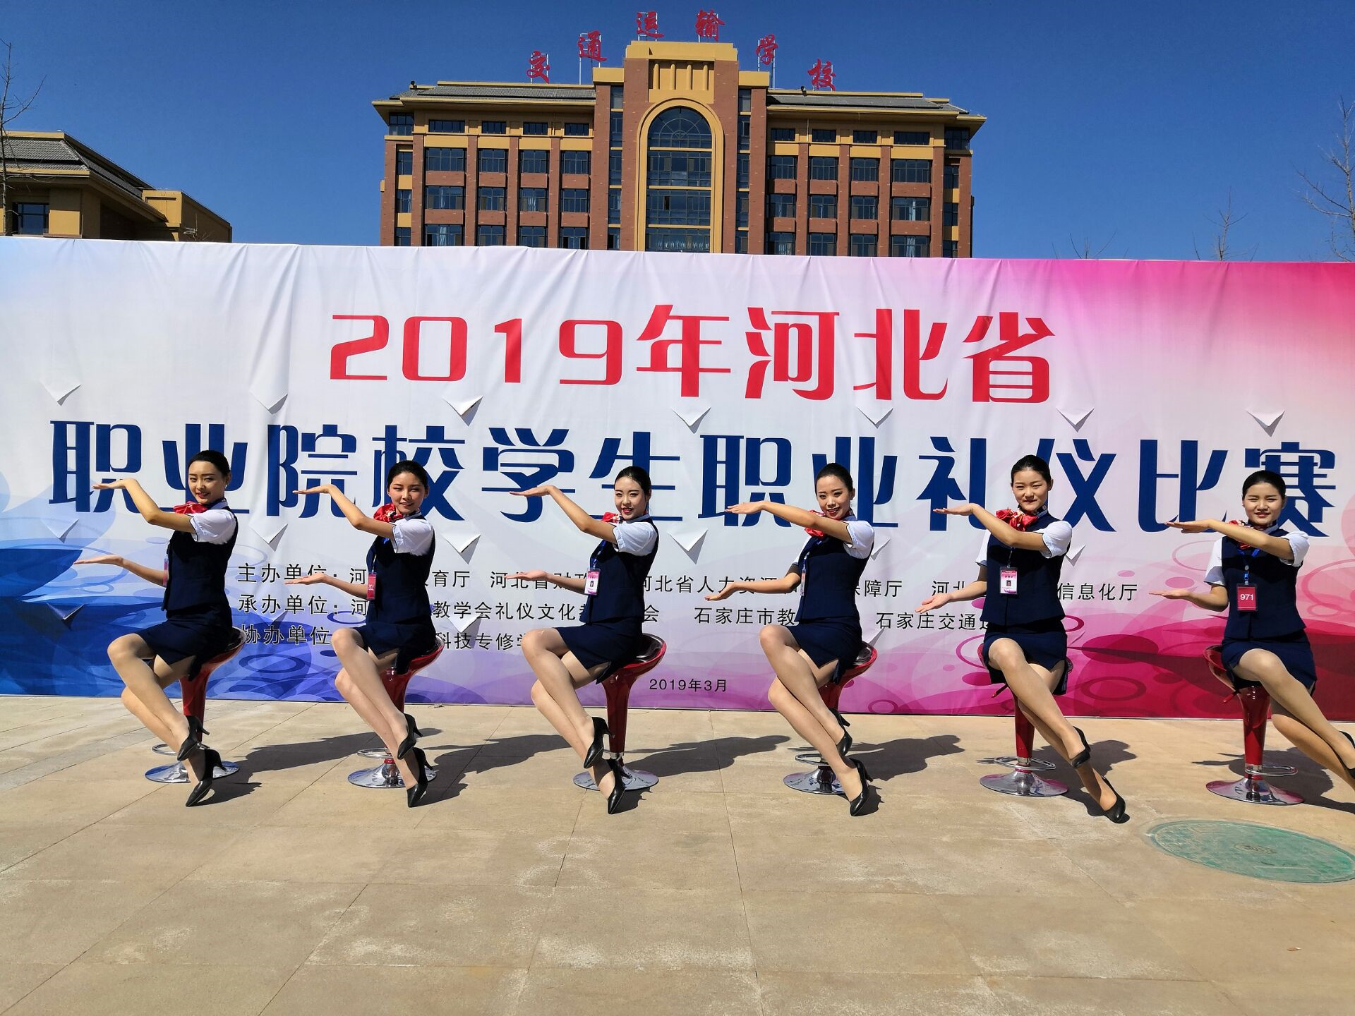
学生职业技能大赛获奖多
2019年河北省职业院校职业礼仪比赛一等奖

Slide 28
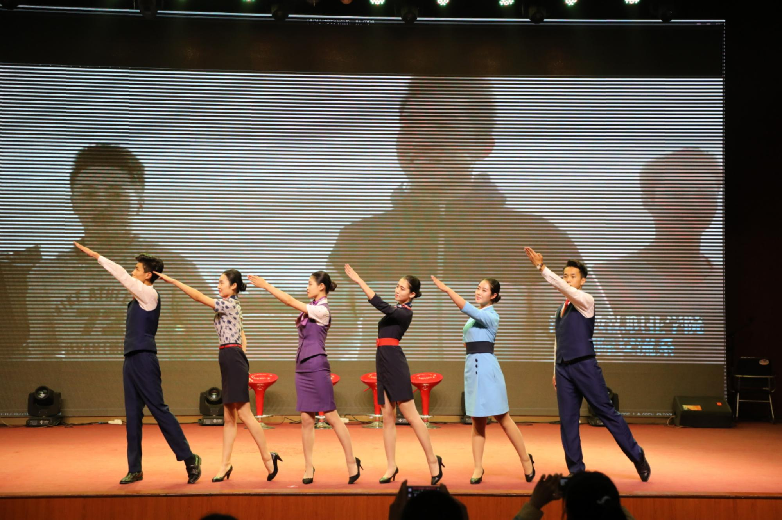
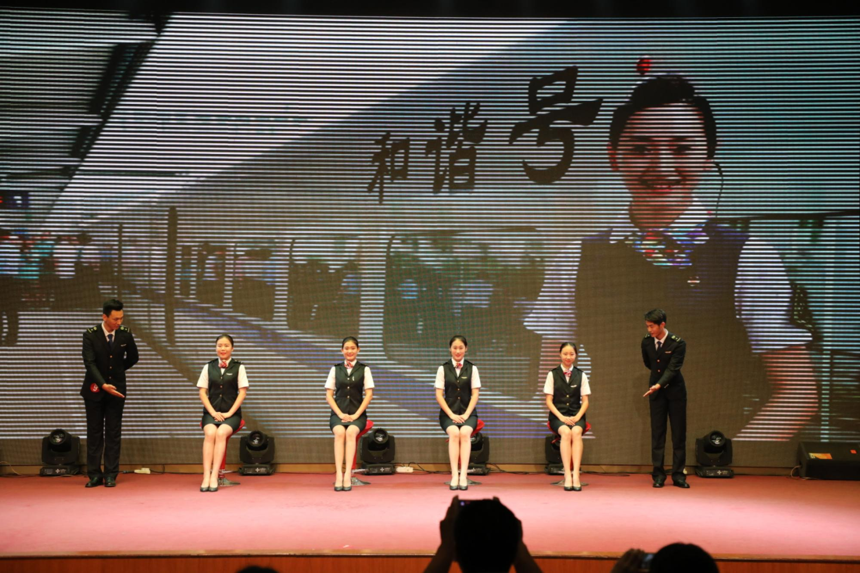
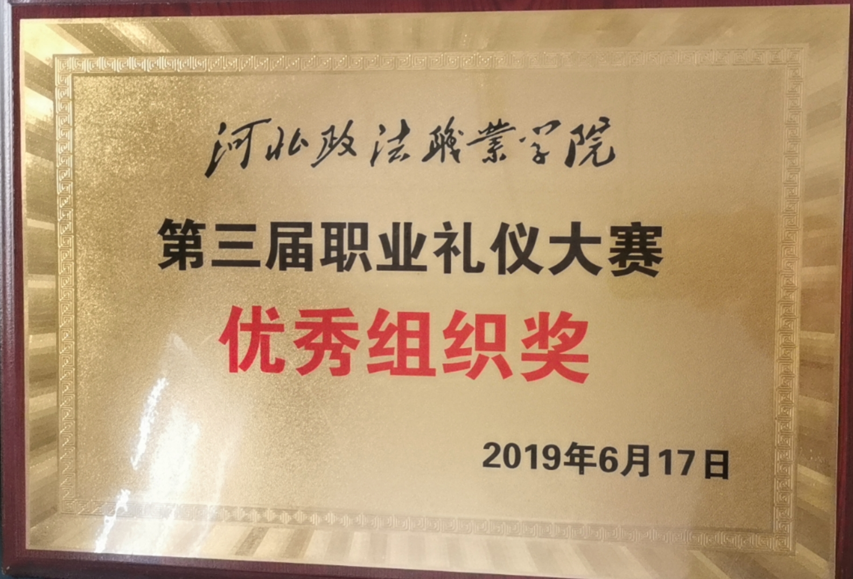
建设基础
1
学生职业技能大赛获奖多
河北政法职业学院职业礼仪大赛蝉联团体冠军

Slide 29
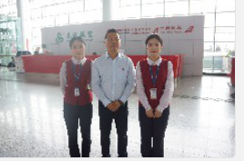
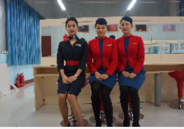
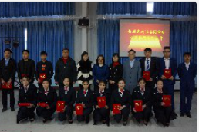
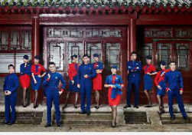
毕业生就业质量高 就业率95%，对口就业率80以上
学生到河北航空和正定国际机场就业

Slide 30
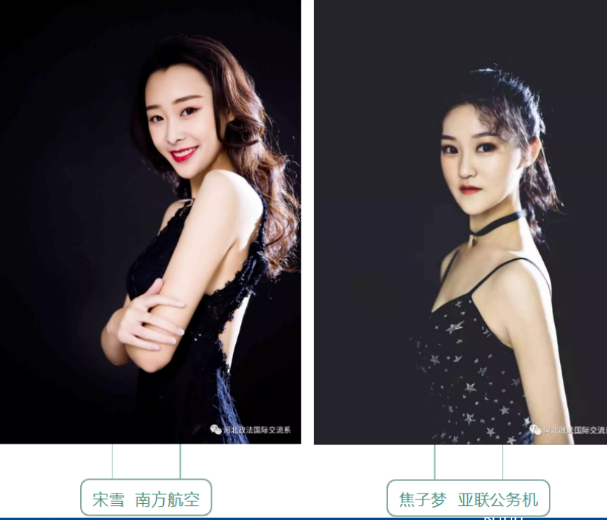
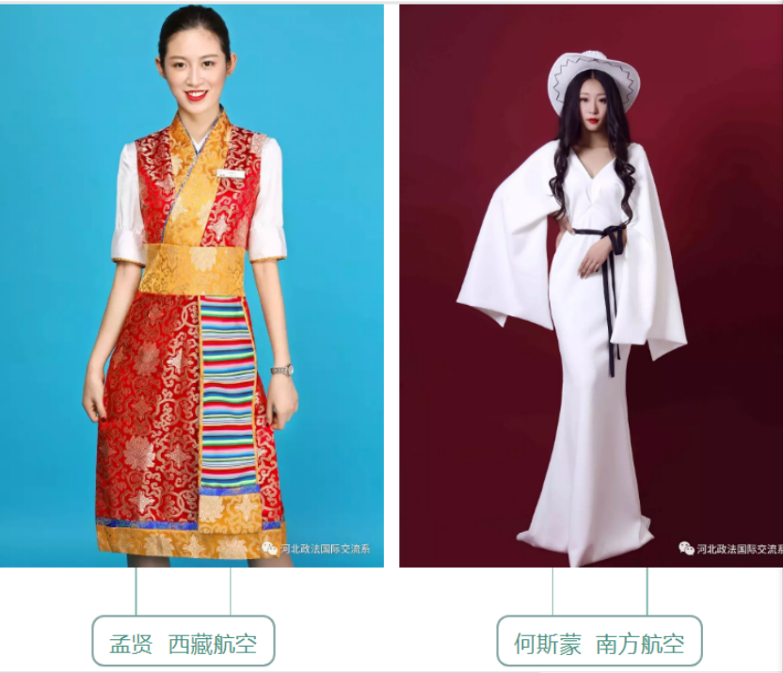
毕业生就业质量高
毕业生英语口语棒
学生到全国各大航空公司就业

Slide 31
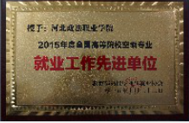
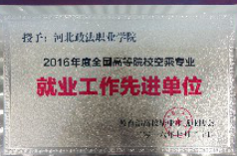
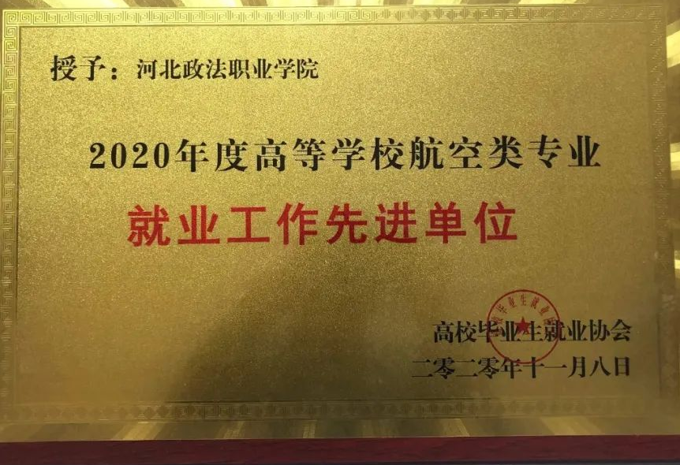
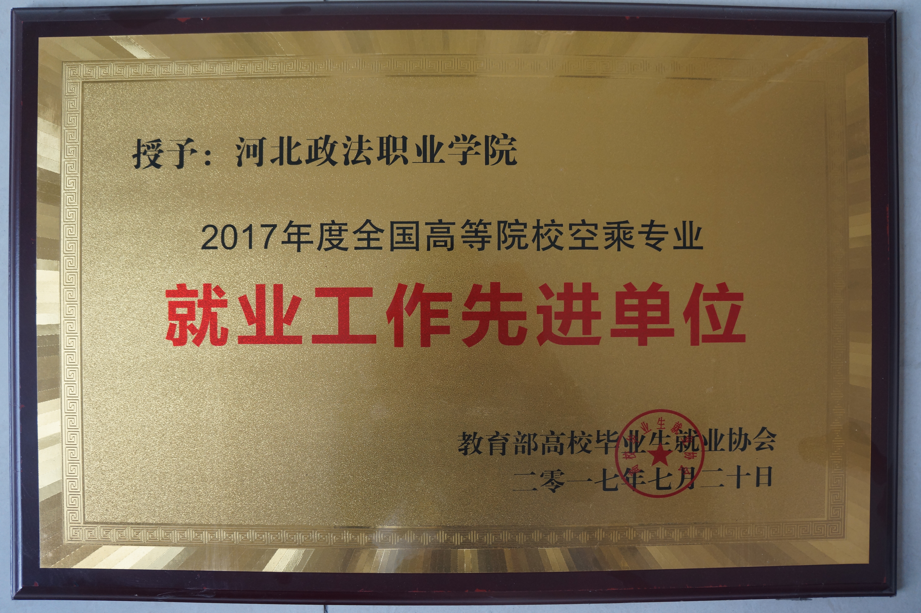
连续五年获
就业工作先进单位

Slide 32
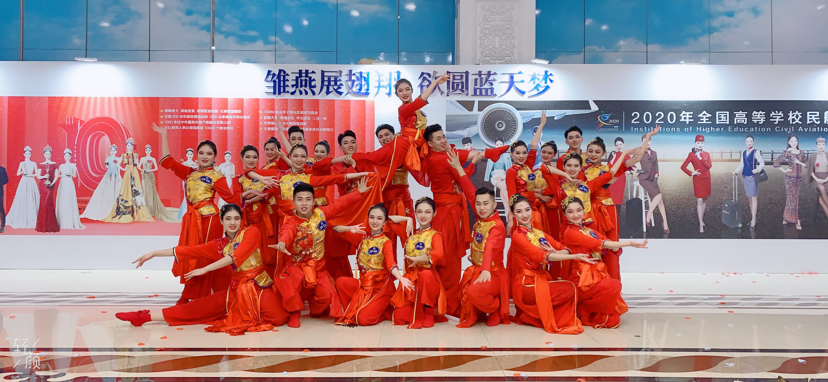
教学成效突出
注重学生的素质拓展活动，学生在全国民航职业技能大赛

Slide 33
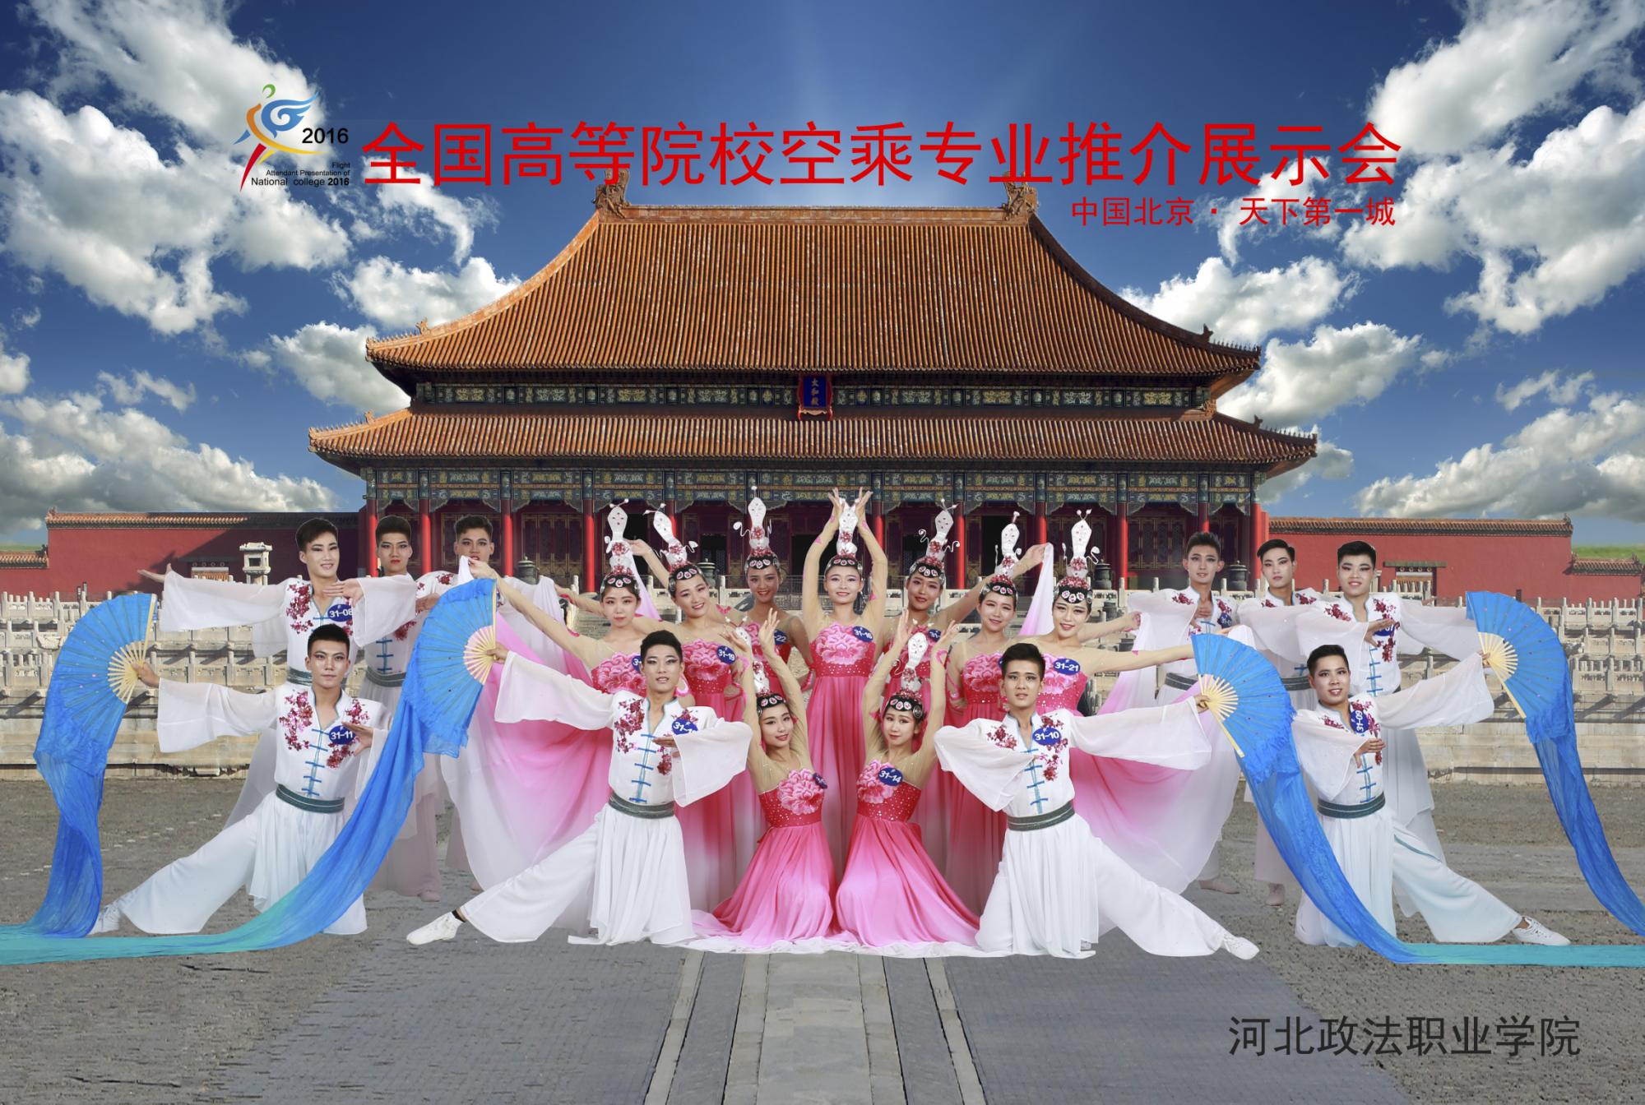
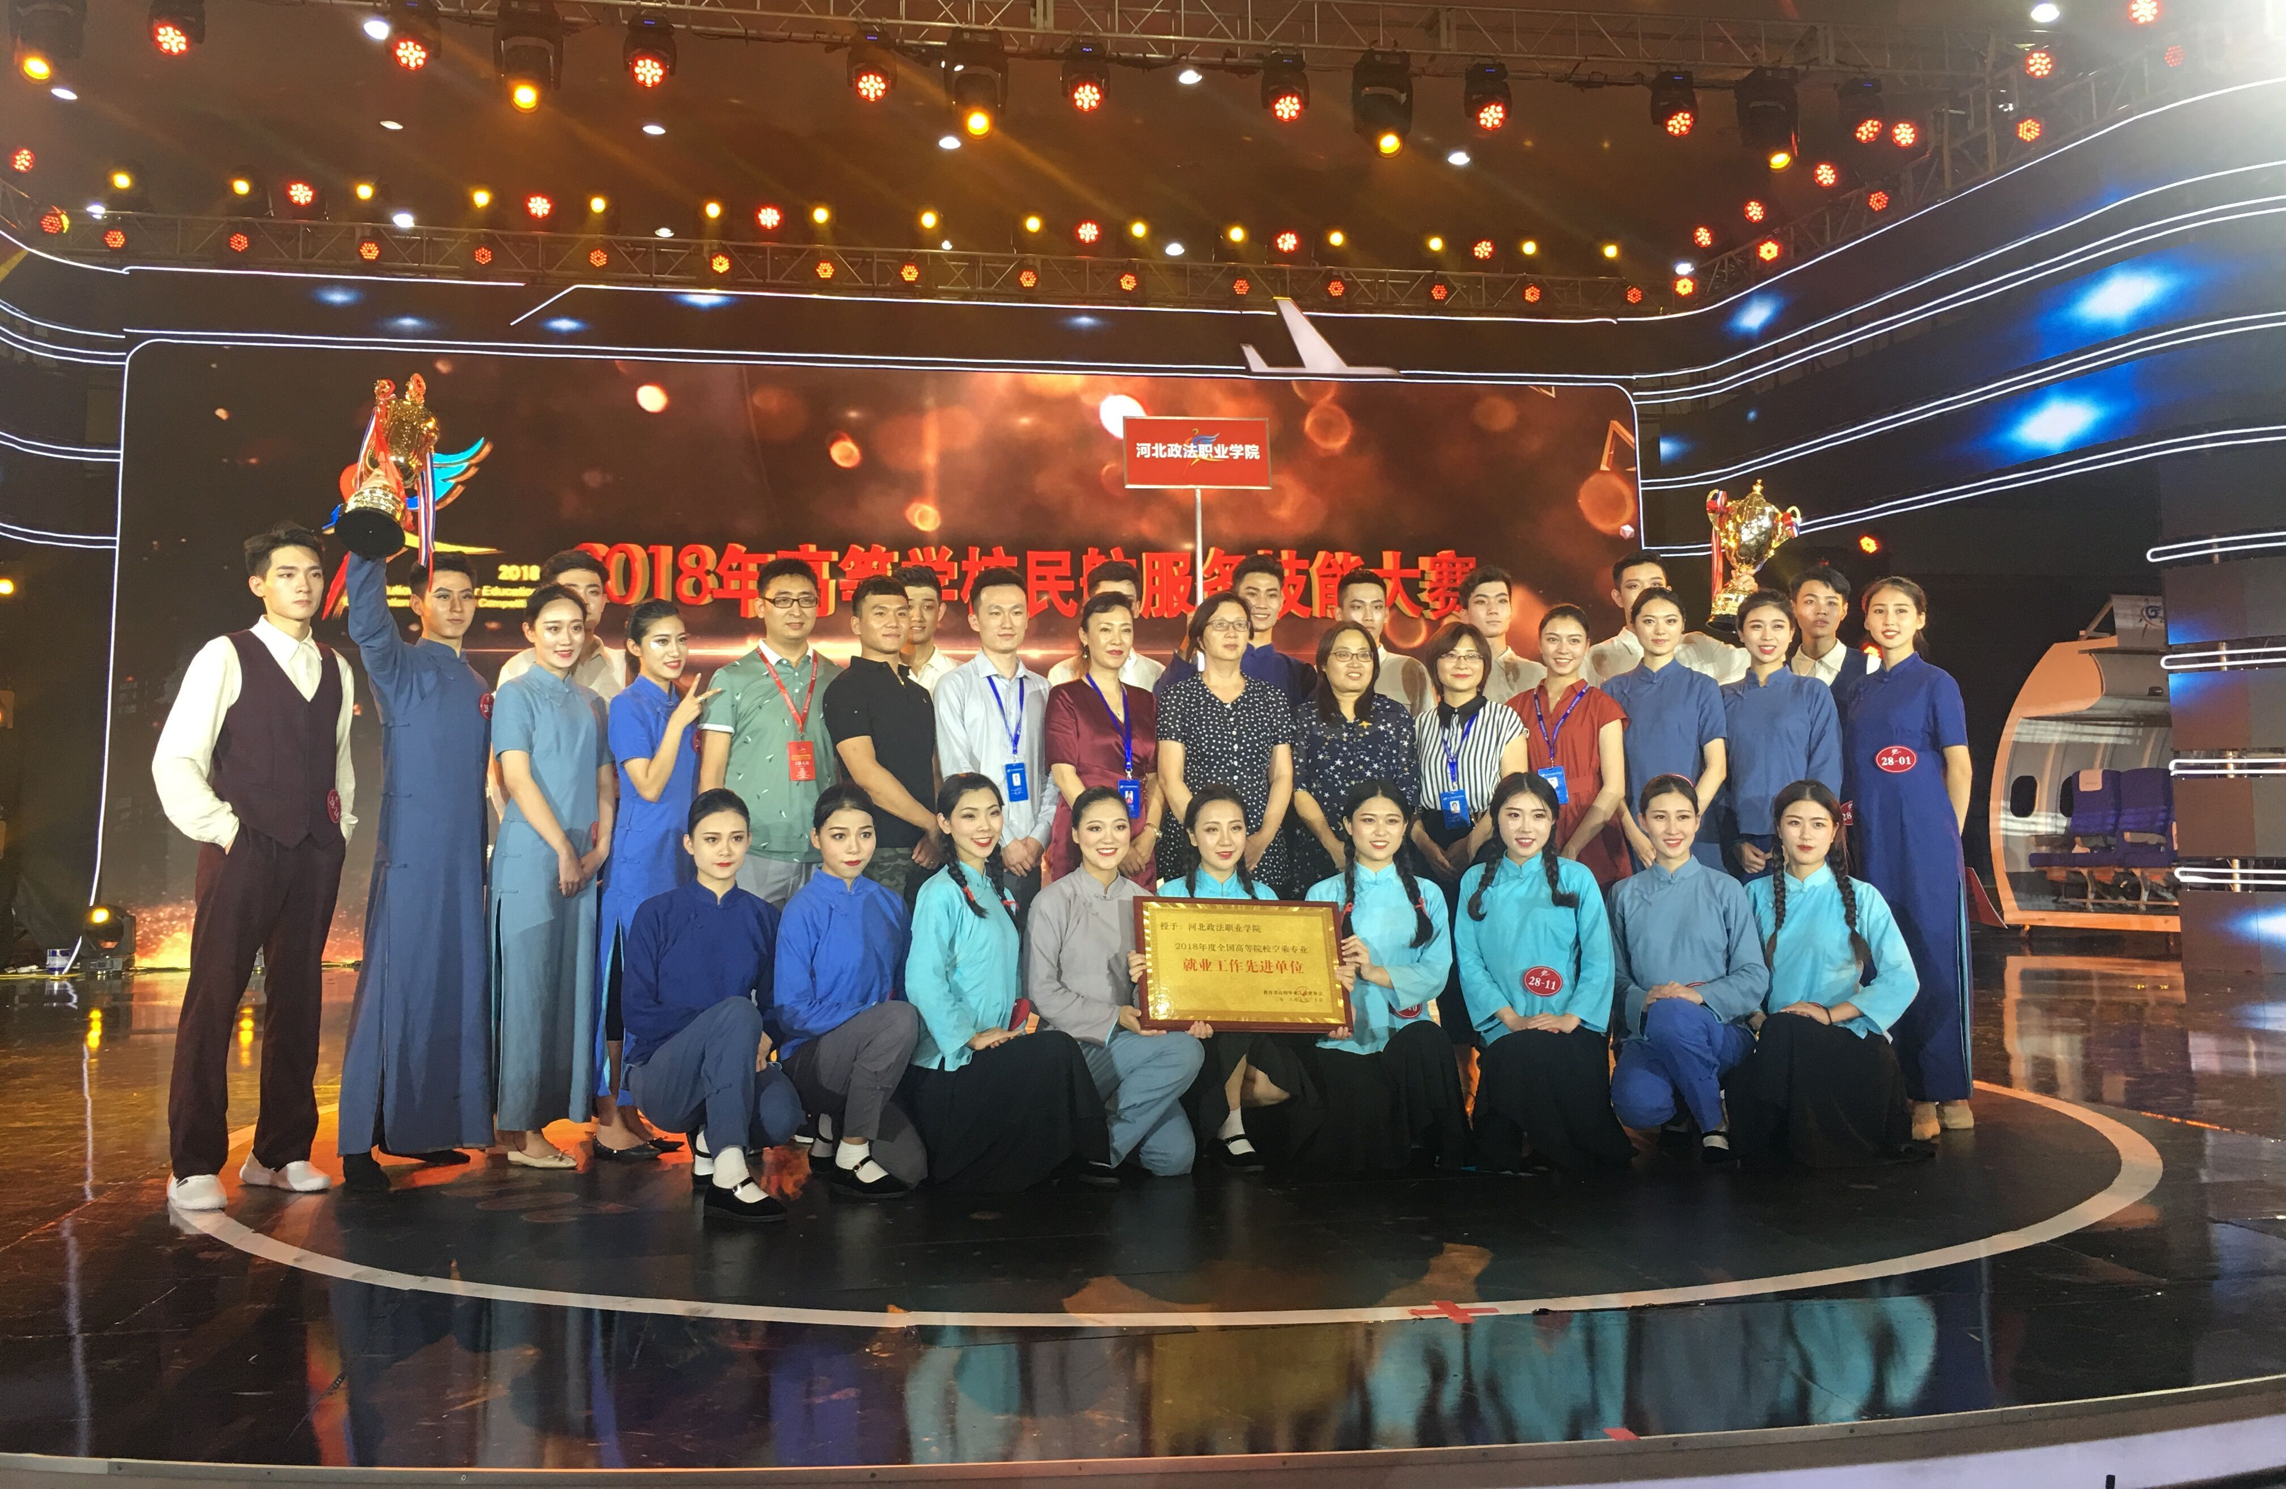
参加全国民航职业技能大赛获奖

Slide 34
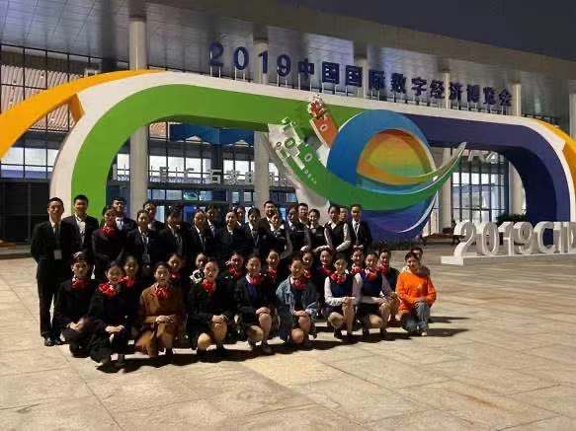
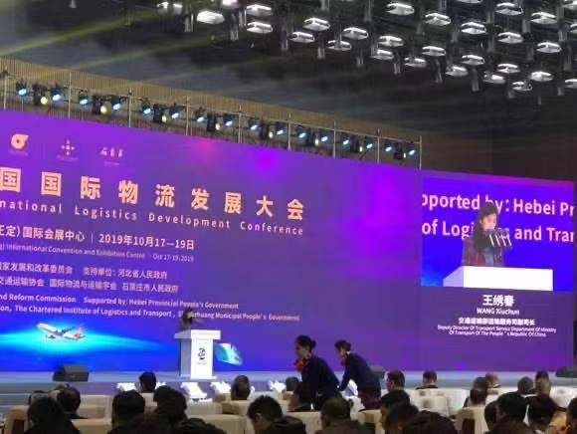
民航服务英语口语教学注重特色创新
积极参与社会服务，学以致用

Slide 35
民航服务英语口语”大赛的模式下，学生快乐在比赛中 ，充实在参与中，成长在互动中。从2013年---2021年学生获奖人数大幅度地上升，学生就业率明显提高。培养出一大批口语能力强的国际化优秀毕业生。在素质与知识能力方面具有国际竞争力。

Slide 36
八、民航服务英语口语 诊改目标与思路
诊改思路
加强教师团队建设
进一步完善校企合作
加强课程体系建设
全面提高人才培养质量

Slide 37
合作办学，校企共同制定各课程以及人才培养方案
创新发展，不断开展教学模式改革
勇于实践，完善人才培养评价模式

Slide 38
加强教学团队建设
提升教学团队整体提升学历学位
专任专业教学团队成员参加省级以上各种比 赛并获奖
教学团队成员指导学生赢得国家级奖励
专业负责人主持省级课题和教学成果奖

Slide 39
预期建设成效
4
人才培养模式改革创新
课程建设取得成效
建设成一流的创新教学团队
人才培养质量明显提高

Slide 40
请各位老师多提宝贵意见
谢 谢

